Slide 1
专利技术方案
面向服务器 MoE 解码的
专家驻留与自主补载加速模块
节点内请求需求与专家驻留的动态匹配
GPU 内独立路由计算、驻留检查与设备自主补载
装置、执行方法及芯片
2026 年 10 月
Notes:
本方案面向服务器大规模 MoE decode。专家连续性为请求分组与本地复用提供依据。专利焦点是加速器内一个小模块，持续维护请求需求与专家驻留的动态匹配。

Slide 2
发明背景
跨节点专家访问使 Decode 反复承担通信开销
问题背景
大规模 MoE 推理将专家分布在多个服务器节点。一个请求所需专家可能位于多个远端，每生成一个新 token，都需要跨节点发送输入并收回结果，形成反复的 All-to-All 通信，持续产生跨节点通信开销并限制 Decode 吞吐。
现有方案
常规专家并行采用逐步分发与返回的执行方式。低时延通信库、目标节点去重和计算通信重叠可以降低单次成本，但即使专家选择保持不变，新 token 的输入与结果仍需重新传输。若将常用专家提前放到本地，还需持续检查缺失并安排传输与后续计算。
新的本地执行机会
本项目模型具有同一请求、同一层的专家激活连续性。利用 Prefill 尾部的专家亲和性，可在 P→D 交接时将需求相近的请求组织到同一 Decode 节点，并准备常用专家。只要本地工作集覆盖本轮需求，输入与结果就可在节点内流转，一次专家复制可服务后续多次访问。
核心问题
是否存在硬件上的加速结构，能够利用算法提供的专家本地执行条件，与前向计算并行判断真实需求，发现缺失即自主补载并触发关联计算，免去 CPU 逐次调度，使本地执行条件持续成立。
02
Notes:
来源：https://github.com/deepseek-ai/DeepEP/blob/v1.2.1/README.md#performance
项目验证报告《moe_0814》第4.4节。连续性证据为Top-1小模型，不宣称已实测大规模Top-8。

Slide 3
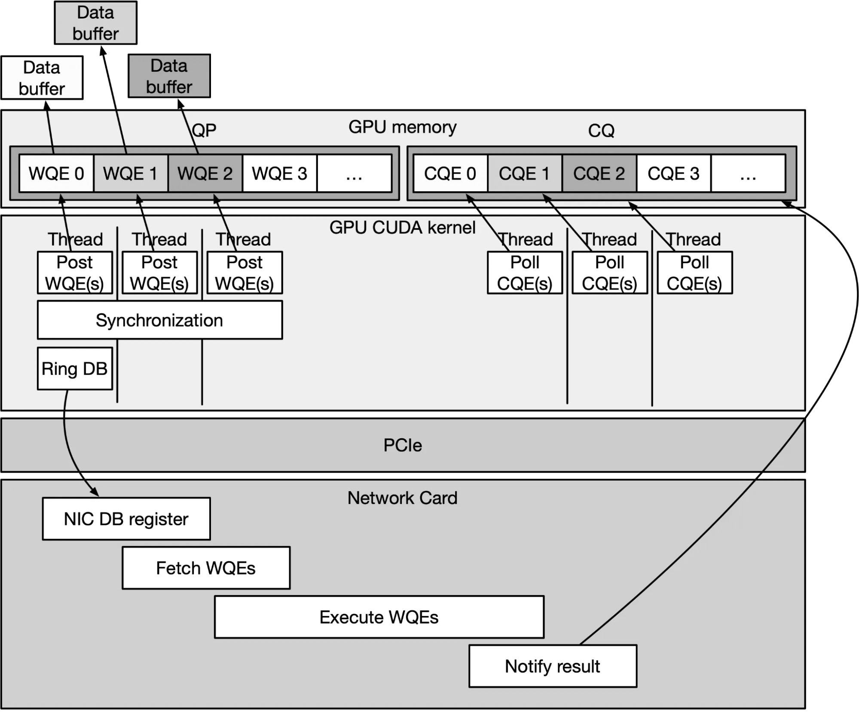
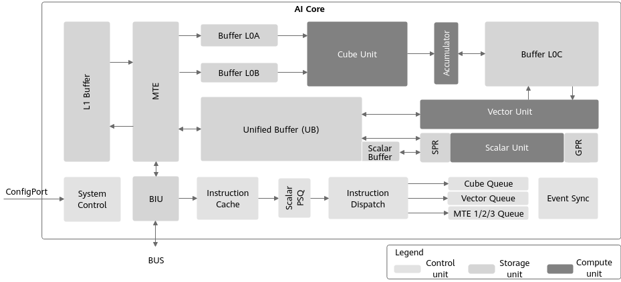
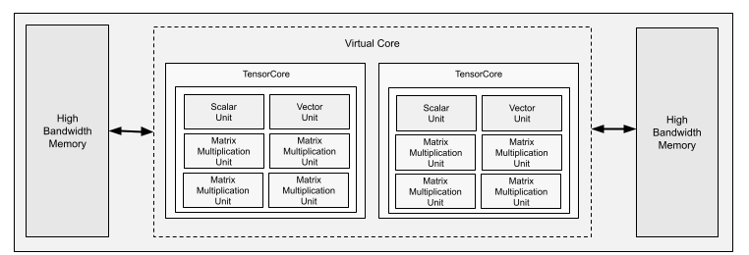
现有技术路径
GPU / NPU / TPU：已有能力与专家驻留管理缺口
GPU / NVIDIA
NPU / 昇腾 AI Core
TPU / Google TPU v4
[1] GDA-KI 设备侧网络路径
[2] AI Core 计算、搬运与控制
[3] TPU v4 芯片架构
能够做到
能够做到
能够做到
CUDA 内核可提交 RDMA 请求、通
知网卡并处理完成事件，省去数据路径
中的 CPU 中转。
Cube、Vector、Scalar 执行计算与
控制，MTE 搬运数据，事件机制协调
流水线。
MXU、向量与标量单元承担计算和控
制，HBM 与 ICI 支持存储及芯片间通
信。
本专利所需的进一步能力
本专利所需的进一步能力
本专利所需的进一步能力
通用传输不自动识别专家缺失，仍需连接
需求位图、驻留目录与计算唤醒。
通用搬运不自动维护专家驻留，仍需按真
实路由查询远端副本并触发补载。
计算和互联不自动保持专家就绪，仍需将
请求需求、增量补载与结果校验连接。
注：所引公开资料未披露上述专用组合能力，通用硬件仍可由软件编排实现。原图来源及链接见备注。
03
Notes:
本页比较代表性公开架构及其软件接口，不将某一型号代表整个硬件类别。能力差距是功能组合和硬件连接层面的判断，不是硬件绝对不能执行，也不是新颖性结论。
GPU：NCCL/GPUNetIO 已有设备自主网络路径，不能将无需CPU逐次传输作为本方案独占能力。本方案进一步连接真实专家需求、驻留差分、去重复制、就绪唤醒和结果校验。
NPU：本图为CANN 8.0文档中的AI Core架构示意，MTE对应核内/存储搬运，不将其等同于跨节点网络引擎。
TPU：使用TPU v4代表性芯片图，TensorCore计算和ICI互联能力不等同于专家需求驱动的专用驻留管理。
[1] NVIDIA, How DOCA GPUNetIO Unifies GPU-Initiated Networking Across the NVIDIA Software Stack, 2026-10-06，Figure 3
https://developer.nvidia.com/blog/doca-gpunetio-gda-ki-unified-gpu-networking
图：https://developer-blogs.nvidia.com/wp-content/uploads/2026/10/image11.webp
[2] 昇腾 CANN 8.0 AI Core，Figure 1
https://www.hiascend.com/doc_center/source/en/canncommercial/800/opdevg/tbeaicpudevg/atlasopdev_10_0008.html
图：同目录figure/en-us_image_0000002128158984.png
[3] Google Cloud, TPU v4, System architecture
https://docs.cloud.google.com/tpu/docs/v4?hl=en
https://docs.cloud.google.com/tpu/docs/system-architecture-tpu-vm
图：https://docs.cloud.google.com/static/tpu/docs/images/tpu-v4-layout.png
资料核验：2026-10-14。官方原图按比例嵌入，PowerPoint以灰度效果显示，原图像素保留。

Slide 4
本发明技术方案
GPU 内专家驻留与自主补载模块
本专利利用同一请求、同一层的专家激活连续性，在 Prefill 后按专家亲和性组织本地专家。在 GPU 内新增专家自主补载模块，将需求与驻留动态匹配落实到加速器内部，正常路径免去 CPU 逐次调度，并按本轮真实路由校验和提交结果。
左图：现有神经网络加速器结构，专家的驻留、判断、补载等均需由 Host（CPU）介入；
右图：本专利方案，以需求与位置存储保存专家位图、驻留目录及远端地址，由独立 Gate 单元与主计算阵列并行判断本轮真实需求，再由差分控制单元检测缺失、自主提交补载并响应到达事件。
神经网络加速器
专家驻留与自主补载模块
远端 / Flash
专家副本
计算
阵列
独立 Gate 计算单元
驻留差分与控制单元
计算阵列
远端 / Flash
专家副本
片上 SRAM：需求位图、驻留目录、在途状态
Host /
CPU
HBM
HBM
神经网络加速器
04
Notes:
图为硬件结构示意，框表示硬件或存储边界，连线表示互连和访问接口，不表示时间步骤。GPU/加速器设备边界包含主计算阵列、新增旁路模块、片上互连、HBM和传输接口。HBM为设备存储，不将其等同于计算芯片内SRAM。新增模块含独立gate、小型状态SRAM及差分控制。网络适配器对接远端GPU HBM。CPU负责初始化及低频配置，正常路径由模块驱动。真实gate权重和结果有效性继续控制提交。Prefill后请求聚类建立初始条件。各层分别维护状态，图中未采用仅当前层活跃的假设。硬件容量及性能估算不变，实施例在后续三页展开。

Slide 5
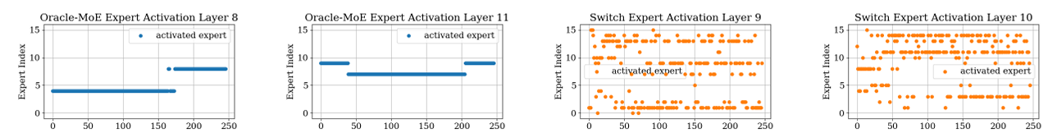
实施例
实施例：初始准备
1 初始准备
建立本地匹配
2 连续 Decode
并行需求校验
3 缺失时补载
自主传输与执行
第一步：Prefill 后组织请求，建立本地初始匹配
Prefill 结束时，提取各请求在本层的专家需求摘要，将需求相近的请求及其 KV 状态交接到节点。
在当前节点 准备这些专家，并预留 k 个更新槽。专家可分布在节点内不同 GPU，由本地驻留目录统一定位。新增模块记录请求与层标识、专家需求位图及远端专家的源地址，完成初始匹配。首个 Decode 步按真实路由执行，后续跟踪上一轮选中专家。
既有训练结果：Oracle-MoE（左两图）呈现连续稳定的专家激活，Switch（右两图）更分散。
05
Notes:
具体实施例：四节点同层专家池128，Top-8。此页仅展示节点A与一个请求组。P→D已有KV交接，本方案增加亲和性摘要、匹配和专家准备成本。首个decode步无历史选择时按真实gate执行。来源：https://docs.nvidia.com/dynamo/dev/knowledge-base/concepts/system-architecture/disaggregated-serving
专家激活原图来源：用户提供的 phd-intro.pptx 第13页。Oracle-MoE既有训练的专家激活轨迹，用于说明连续性，不作为128专家Top-8覆盖率的直接测量依据。

Slide 6
实施例
实施例：连续 Decode
1 初始准备
建立本地匹配
2 连续 Decode
并行需求校验
3 缺失时补载
自主传输与执行
第二步：并行计算真实需求，校验本轮专家贡献
当前节点已驻留专家所需专家。本轮 Attention 完成后，主计算阵列按上一轮选择的专家 先行计算当前 token 的新输入，独立 Gate 单元同时生成本轮真实专家 ID 与组合权重。若无需跨节点补载专家，则所有真实贡献齐备后，按本轮 Gate 权重合并并提交结果，再更新请求历史。
06
Notes:
主阵列始终计算当前token的新输入，不复用上一个token的输出。真实ID相同也必须使用本轮gate权重。对于真实集合新增但已驻留成员，需要补齐本轮贡献，无权重复制。

Slide 7
实施例
实施例：缺失补载
1 初始准备
建立本地匹配
2 连续 Decode
并行需求校验
3 缺失时补载
自主传输与执行
第三步：缺失专家由设备补载，到达后完成计算
若本轮真实选择需要新专家，而新专家尚未驻留，模块就查询远端（可为本地flash或其他节点）的源副本，预留更新槽，并自主提交专家复制。同组多个请求对专家 的需求合并为一次传输，无需 CPU 逐次判断和提交。
复制期间，已驻留专家 可继续计算，未选中专家结果不提交。新专家到达后，模块唤醒关联计算；真实贡献齐备后按本轮权重提交结果。新专家的副本继续保留，供后续 token 在节点内复用。
07
Notes:
当前本地常用集合为1–10，另有空闲更新槽。Q1真实集合变为1–7、11。模块不撤销有效1–7贡献，弃用8的结果。组内需要11的请求合并为一次复制。权重来源为集群远端HBM，源副本保持有效。到达后确认版本/内存可见性，再发布驻留和唤醒。本轮贡献齐备后按真实权重提交。

Slide 8
技术效果 / 1
本地 DDR 补载实施例：预期收益与核心假设
跨节点 EP 载荷预计减少 97.5%，同批量阶段服务能力提升 10.5%。
阶段时间：2.6004 ms 降至 2.3542 ms（−9.5%）。以下为模拟配置与假设。
模型与部署规模：每层 128 专家、Top-8，隐藏维度 7,168、中间维度 2,048，采用 FP8。
四节点、每节点八卡，每节点每步 2,048 请求，评估两层阶段（模拟配置）。
跨节点有效带宽：200 GB/s/节点。参考 DGX H100 多网卡配置及 DeepEP 实测量级，
选取节点聚合有效带宽作为模拟输入，并非单卡带宽。
通信隐藏比例：50%。参考 DeepSeek Decode 双 micro-batch 重叠机制，假设一半 EP
通信耗时被计算隐藏。该比例为模拟输入，其影响见下一页曲线。
本地补载带宽：50 GB/s/卡，节点合计上限 200 GB/s。以 PCIe 5.0 ×16 为链路参考
采用工程估算值。本机 DDR 预先保存所负责层的专家副本。
专家需求覆盖与复用：至少 95% 请求无需远程专家，平均远程目标节点数 2.0 降至 0.05。
每层初载 10 专家、64 步新增复制 2 专家。基于亲和性的目标假设，待大规模 Top-8 验证。
计算成本：共同开销 2.160 ms，其中专家 GEMM 为 0.944 ms，参考 DeepSeek profiling
按工作量外推。额外专家计算按 5%（0.0472 ms）计入，两侧均完整计入 Gate。
上述收益为同批量阶段能力，整机吞吐仍取决于瓶颈阶段及流水线利用率。
08
Notes:
假设与来源：模型规模为模拟配置。DGX H100 配置：https://docs.nvidia.com/dgx/dgxh100-user-guide/dgxh100-user-guide.pdf 。DeepEP 实测：https://github.com/deepseek-ai/DeepEP/blob/v1.2.1/README.md#performance 。节点网络200 GB/s为有效聚合带宽假设。Decode重叠机制：https://github.com/deepseek-ai/profile-data#decoding ，50%非实测。PCIe参考：https://pcisig.com/what-bit-rate-pcie-60-specification-how-does-it-compare-previous-generations-pcie-technology ，本地50 GB/s/卡及200 GB/s节点供数上限为独立工程假设。专家覆盖与复用为目标假设。GEMM依据：https://github.com/deepseek-ai/profile-data/blob/main/decode.json ，正常两层专家GEMM外推0.944ms，5%额外执行0.0472ms。共同成本2.160ms含正常计算及本地通信1.900ms、Gate0.100ms、阶段衔接0.160ms。DDR预置两层全部专家约10.5 GiB，部署准备不计入Decode窗口。至少95%全本地请求由非负整数远程目标数均值0.05推出，不等同于专家命中率。

Slide 9
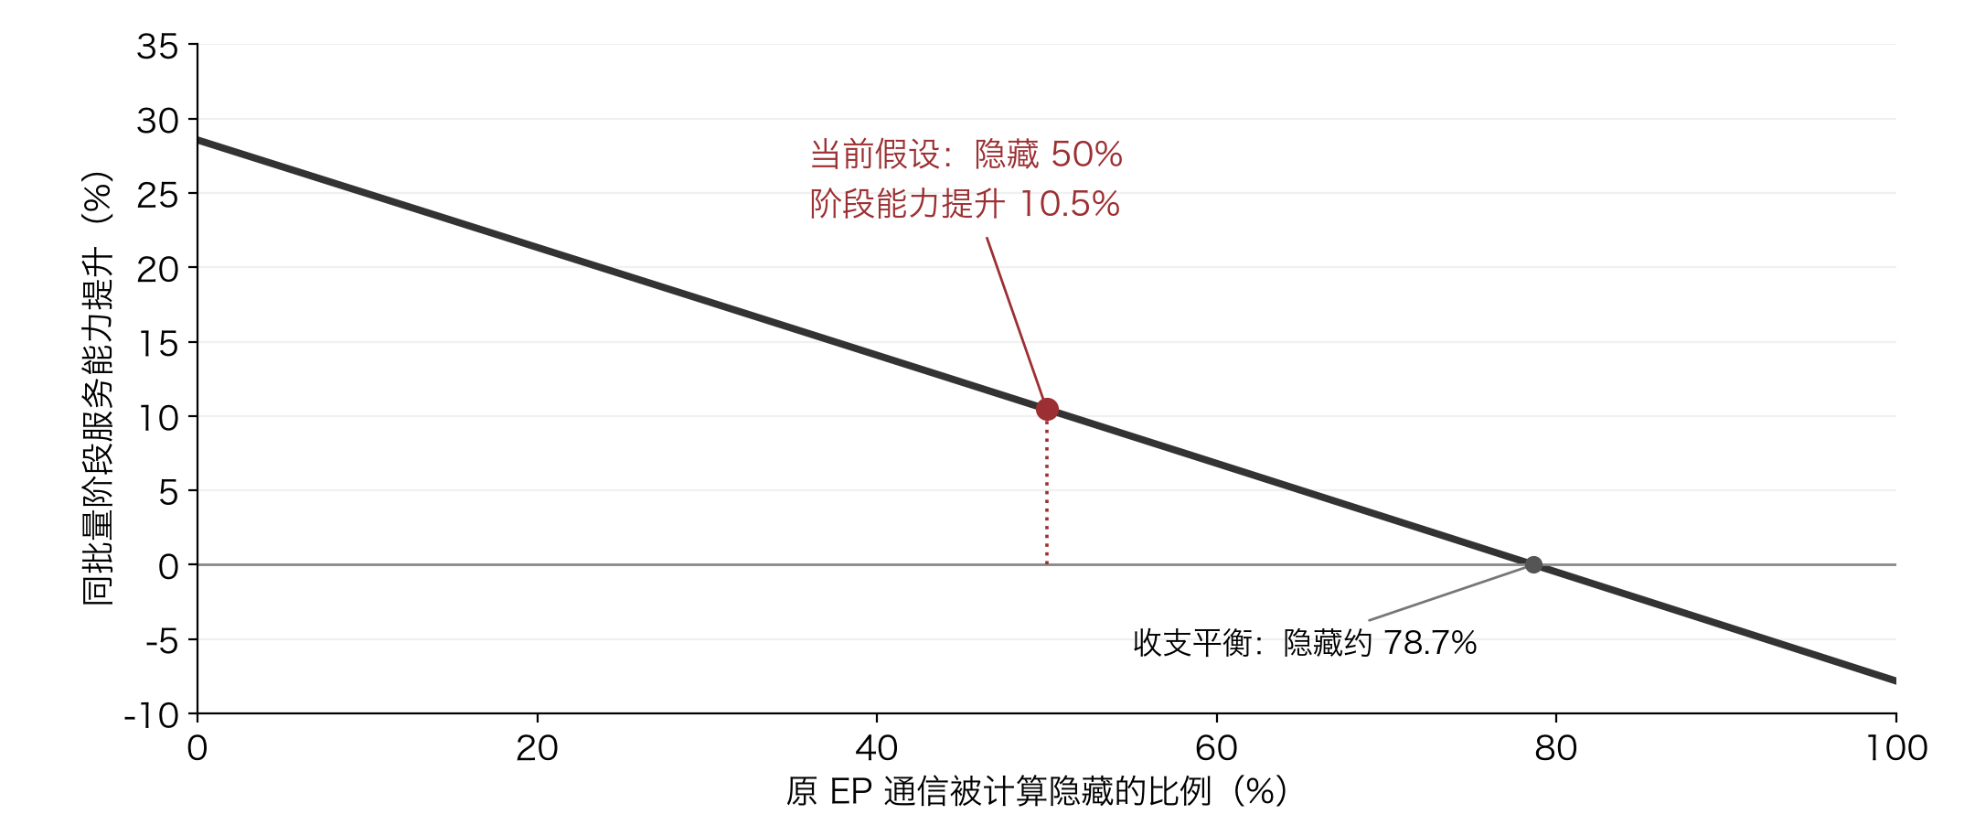
技术效果 / 2
收益计算与通信隐藏比例的影响
通信节省：EP 暴露时间从 0.4404 降至 0.0110 ms，每步节省 0.4294 ms。
新增成本：补载 0.0964 + 分组 0.0156 + 额外计算 0.0472 + 控制及排队 0.0240 = 0.1832 ms。
阶段能力提升：2.6004 ÷（2.6004 − 0.4294 + 0.1832）− 1 ≈ 10.5%。
仅改变通信隐藏比例，两侧采用相同比例。本地补载完整计费，EP 跨节点载荷降幅始终为 97.5%。
09
Notes:
曲线为模拟结果。h为通信隐藏比例。Tb=2.1600+0.88080384*(1-h) ms；Tp=2.1600+0.022020096*(1-h)+0.18318644 ms；阶段能力提升=Tb/Tp-1。h=50%时Tb=2.60040192，Tp=2.354196488，提升10.45815%。h=0/25/75/100%时收益为28.564/19.532/1.342/-7.818%。收支平衡h=78.669%。两侧剩余token通信采用相同隐藏比例，专家补载完整计费，其他成本固定。这是单参数敏感性分析，不等同于实际系统调度仿真。
EP原始时间=2层*2048请求*平均远程节点数*21504 B/200e9 B/s。21504=7168*(FP8输入1B+BF16返回2B)。远程目标节点数2.0变为0.05，网络载荷下降97.5%，不含PP或DDR本地搬运。
单专家44050944B。tDDR(k)=max(k*44050944/200e9,ceil(k/8)*44050944/50e9)。tDDR(10)=2.2025472ms，tDDR(2)=0.88101888ms。两层初载及增量复制摊销64步：(2*tDDR(10)+2*tDDR(2))/64=0.09636144ms。分组1/64=0.015625ms，额外专家计算0.944*5%=0.0472ms，控制0.004ms，排队0.020ms。共0.18318644ms。Gate两侧完整计入，不计额外隐藏收益。来源与假设见第8页备注。

Slide 10
技术保护点
保护一个模块内的需求、驻留与执行连接
保护点一：请求需求与专家位置的关联存储
模块按请求和层保存历史与本轮专家需求，并将其关联到本地驻留目录、远端源地址及在途等待状态。通过这一
关联存储，硬件能够直接判断所需专家是否可用，并定位缺失专家的来源，为后续自主补载提供完整的状态依据。
保护点二：独立真实路由与先行执行的协同
独立 Gate 单元与主计算阵列并行工作，在主阵列按历史选择计算当前输入时，生成本轮真实专家 ID 与组合权重。
二者通过结果状态进行协同，使系统能够先行执行可复用的专家任务，并在真实需求确定后保留有效贡献、修正
选择差异。
保护点三：驻留差分直接触发设备自主补载
当真实需求超出本地驻留集合时，差分控制单元合并相同专家的缺失请求，预留目标槽位并直接生成复制描述符。
该连接使专家缺失能够触发设备自主补载，省去正常路径中的 CPU 逐次判断与提交，同时避免多个请求重复复
制同一专家。
保护点四：到达事件连接计算与正确提交
专家副本到达并确认可用后，完成事件直接唤醒关联计算。模块仅在真实贡献齐备时按本轮权重提交结果，并保
留副本与历史状态供后续生成步复用，从而将传输完成、计算就绪和结果正确性连接到同一执行机制中。
10
Notes:
本页为拟保护技术组合，具体主从项由代理人结合公开文本核验。Prefill聚类和冗余槽为适用场景或从属实施方式，核心不扩成完整服务平台。

Slide 11
专利价值说明
装置与方法价值，以及服务器部署收益
专利价值类别
商业价值
装置与芯片
降低推理服务成本
本方案将需求存储、独立路由和补载控制连接为加速
器内的具体装置，使专利能够落到明确的硬件结构及
接口，为芯片功能集成提供保护依据。
减少跨节点 token 往返，让同一套服务器承载更多
Decode 请求，降低单位输出 token 的硬件成本。
当前模拟预计阶段服务能力提升约 10.5%，实际
成本降幅取决于该阶段是否构成整机瓶颈。
执行方法
缓解网络扩容投入
执行方法描述从本轮需求生成到有效结果提交的完整
过程，将装置结构与实际操作对应起来，使保护主题
能够覆盖所披露的自主补载执行方式。
将持续的跨节点 token 交换转为专家驻留与少量
补载，降低业务增长带来的网络传输需求，使现有
网络有机会支撑更高负载，延后高速网卡、交换机
及互联链路的扩容投入。
实施载体
形成加速器产品差异化
主实施方式采用 GPU 内独立模块，同时说明 NPU 控
制核或同封装模块的实现形态，使技术方案能够适配
不同加速器产品，并为相应从属实施方式提供支撑。
将需求检查与自主补载集成为面向大规模 MoE
服务的芯片功能，以实际服务吞吐和部署成本体现
产品竞争力，为客户选型提供依据，并为芯片销售
及专利授权提供价值支撑。
专家副本之外，KV、算法历史及执行缓冲单独计入容量。面积与功耗以目标工艺综合为准。
11
Notes:
完整软硬方案的中心估算已计新增费用。8MiB片上存储为每卡配置目标。12专家×2层×42.0103MiB=0.9846GiB/节点额外副本空间。算法路由历史、KV和执行缓冲另计，不能将该数字作为整机容量。芯片面积和功耗需目标工艺综合。

Slide 12
可发现性
可通过接口、执行事件与数据流识别技术特征
公开资料与技术文档
若产品采用类似机制，架构白皮书、开发者手册或专利文本中可能披露真实路由与驻留管理的连接方式。将专家
状态表、缺失驱动复制及到达后执行等描述对应起来，可帮助定位相关模块及其实际承担的功能。
硬件接口与运行时痕迹
专家源目录注册、驻留预算和请求状态通常需要通过接口进行配置，补载执行还会留下复制描述符与完成事件。
检查这些硬件接口与运行时痕迹，可在内部电路细节未公开时，为判断需求检查与自主补载是否相连提供线索。
性能分析与行为特征
可以固定请求组并有控制地改变专家需求，观察首次权重复制、后续本地复用，以及缺失时的设备传输事件和 CP
U 提交活动。对比这些行为，有助于判断传输是否由专家缺失触发，以及正常路径是否仍依赖逐次主机调度。
关键证据组合
更有价值的证据是将同一次执行中的需求变化、驻留差分、专家复制和计算唤醒相互对应，并核对结果按真实路
由提交。通过多类证据相互印证，可将通用通信能力与本方案的具体技术组合区分开，为后续权利要求比对提供
依据。
12
Notes:
本页是后续技术取证路径，不表示已经确认任何产品使用本方案。证据组合应核对具体权利要求。设备自主通信本身已有公开基础，不能单独证明完整组合。

Slide 13
可规避性与上位保护
围绕模块的状态与事件连接组织保护范围
对象表述泛化
竞争方案可能将“专家”改称参数块、计算分支数据或模型数据，从名称上弱化专家管理特征。说明书应定义这
类对象为由请求路由选取、供计算单元使用的模型参数单元，并据此组织上位表述，再以专家权重作为具体实施
例，避免只靠“专家”名称限定保护。
模块拆分与位置变化
竞争方案可能把需求判断、状态存储和补载控制拆到不同单元，或放入 NPU 控制核、同封装芯片。应在说明书中
补充相应实现，按单元之间的接口、状态共享和事件连接描述装置，并以 GPU 内独立模块作为具体形态，降低物
理布局变化造成的规避空间。
状态表示替换
竞争方案可能用列表、哈希表或标签目录替代位图，继续完成相同的需求与驻留比较。应将保护对象表述为专家
需求状态、驻留状态及其差异判断，并说明不同表示如何识别缺失成员、关联源地址和等待任务，再以位图及按
位运算限定具体实施方式。
执行时序与触发变化
竞争方案可能提前预取、周期性检查需求，或先完成真实路由再安排专家计算，改变补载的触发时点。应补充这
些时序的实施依据，明确需求与驻留差异驱动传输、可用事件控制任务就绪的依赖关系，再将历史先行执行与独
立 Gate 并行校验作为具体实施分支。
13
Notes:
四个独立维度分别对应保护对象、物理组织、状态编码以及执行时序。每段先说明潜在替代实现，再说明需要补充的说明书支持与保护表达。仅更换名称本身不决定是否落入权利要求；泛化为模型参数单元仍保留请求路由选择和计算用途，避免不受支持地覆盖任意数据。时序变体及分散实现须有具体实施支持，并结合已有技术核验保护边界。

Slide 14
检索公式
按专家需求、驻留管理和自主执行组合检索
F1 专家需求与驻留
("mixture of experts" OR MoE) AND (residency OR "expert cache") AND (routing OR affinity)
F2 专家迁移与复制
("expert migration" OR "expert replication" OR "hot expert buffer") AND (GPU OR accelerator)
F3 自主传输与事件
("device initiated" OR autonomous) AND (transfer OR prefetch) AND (expert OR routing)
F4 独立路由与执行校验
("routing acceleration" OR "gate unit") AND (speculative OR residency OR "completion event")
F5 中文组合
("混合专家" OR "专家缓存") AND ("驻留" OR "补载" OR "迁移") AND ("加速器" OR "设备自主")
14
Notes:
检索关键词为本提案技术范围组织。公开文本复核日期2026-10-13。检索入口Google Patents，系统依据来自官方文档与作者公开资料。

Slide 15
参考文献表
公开文本、来源与相关技术位置
国别 / 公开编号 | 公开日期 | 来源 | 相关位置
美国 US20250086424A1 | 2025-03-13 | Google Patents | 权利要求 1、6、8、13 路由管理与专家迁移 / 复制
美国 US20250356164A1 | 2025-11-20 | Google Patents | 权利要求 1、3、4 完整 / 部分热专家缓冲与预取
美国 US20250190755A1 | 2025-06-12 | Google Patents | 权利要求 1、6、7 路由矩阵向量计算与选择
中国 CN120235253A | 2025-07-01 | Google Patents | 权利要求 1、4–6 CPU / GPU 队列与专家缓存
美国 US20260099697A1 | 2026-04-09 | Google Patents | 权利要求 1、3–5 全局 / 局部专家选择、表驱动预取
美国 US20260252911A1 | 2026-08-27 | Justia Patents | 权利要求 1、5、6 独立硬件预测跨层专家、预取与补载
美国 US20260141259A1 | 2026-05-21 | Google Patents | 权利要求 1、2（训练场景） 共享专家计算与 All-to-All 通信重叠
美国 US20250190367A1 | 2025-06-12 | Google Patents | 权利要求 1、2、8、10 历史地址缓冲与跨缓存域传输触发
系统与性能依据
DeepEP v1.2.1：通信实测表 DeepSeek profile-data：decode.json
DeepSeek-V3：模型配置 Dynamo：PD 交接 NCCL：设备侧通信 API
专利公开文本复核：2026-10-13。表中日期为公开日，技术范围定位以所列公开文本为依据
15
Notes:
公开日期已复核。
https://github.com/deepseek-ai/DeepEP/blob/v1.2.1/README.md#performance
https://github.com/deepseek-ai/profile-data/blob/main/decode.json
https://huggingface.co/deepseek-ai/DeepSeek-V3/blob/main/config.json
https://docs.nvidia.com/dynamo/dev/knowledge-base/concepts/system-architecture/disaggregated-serving
https://docs.nvidia.com/deeplearning/nccl/user-guide/docs/usage/deviceapi.html
https://patents.google.com/patent/US20250086424A1/en
https://patents.google.com/patent/US20250356164A1/en
https://patents.google.com/patent/US20250190755A1/en
https://patents.google.com/patent/CN120235253A/zh
https://github.com/expertflow-dac/expertflow
https://arxiv.org/abs/2607.08782
项目证据：多尺度验证报告第4.4节。所有技术区别须结合公开权利要求及同族进一步核验。
新增条目来源（2026-10-14核对）：
US20260099697A1, Expert selection from mixture of experts in large language models, 2026-04-09, https://patents.google.com/patent/US20260099697A1/en
US20260252911A1, Method and electronic device for optimizing mixture of experts model, 2026-08-27, https://patents.justia.com/patent/20260252911
US20260141259A1, Scheduling shared experts in mixture-of-expert systems with all-to-all operations, 2026-05-21, https://patents.google.com/patent/US20260141259A1/en
US20250190367A1, Cache Injection and Prefetch Mechanisms for Improving Multi-Die Processing System Performance, 2025-06-12, https://patents.google.com/patent/US20250190367A1/en

Slide 16
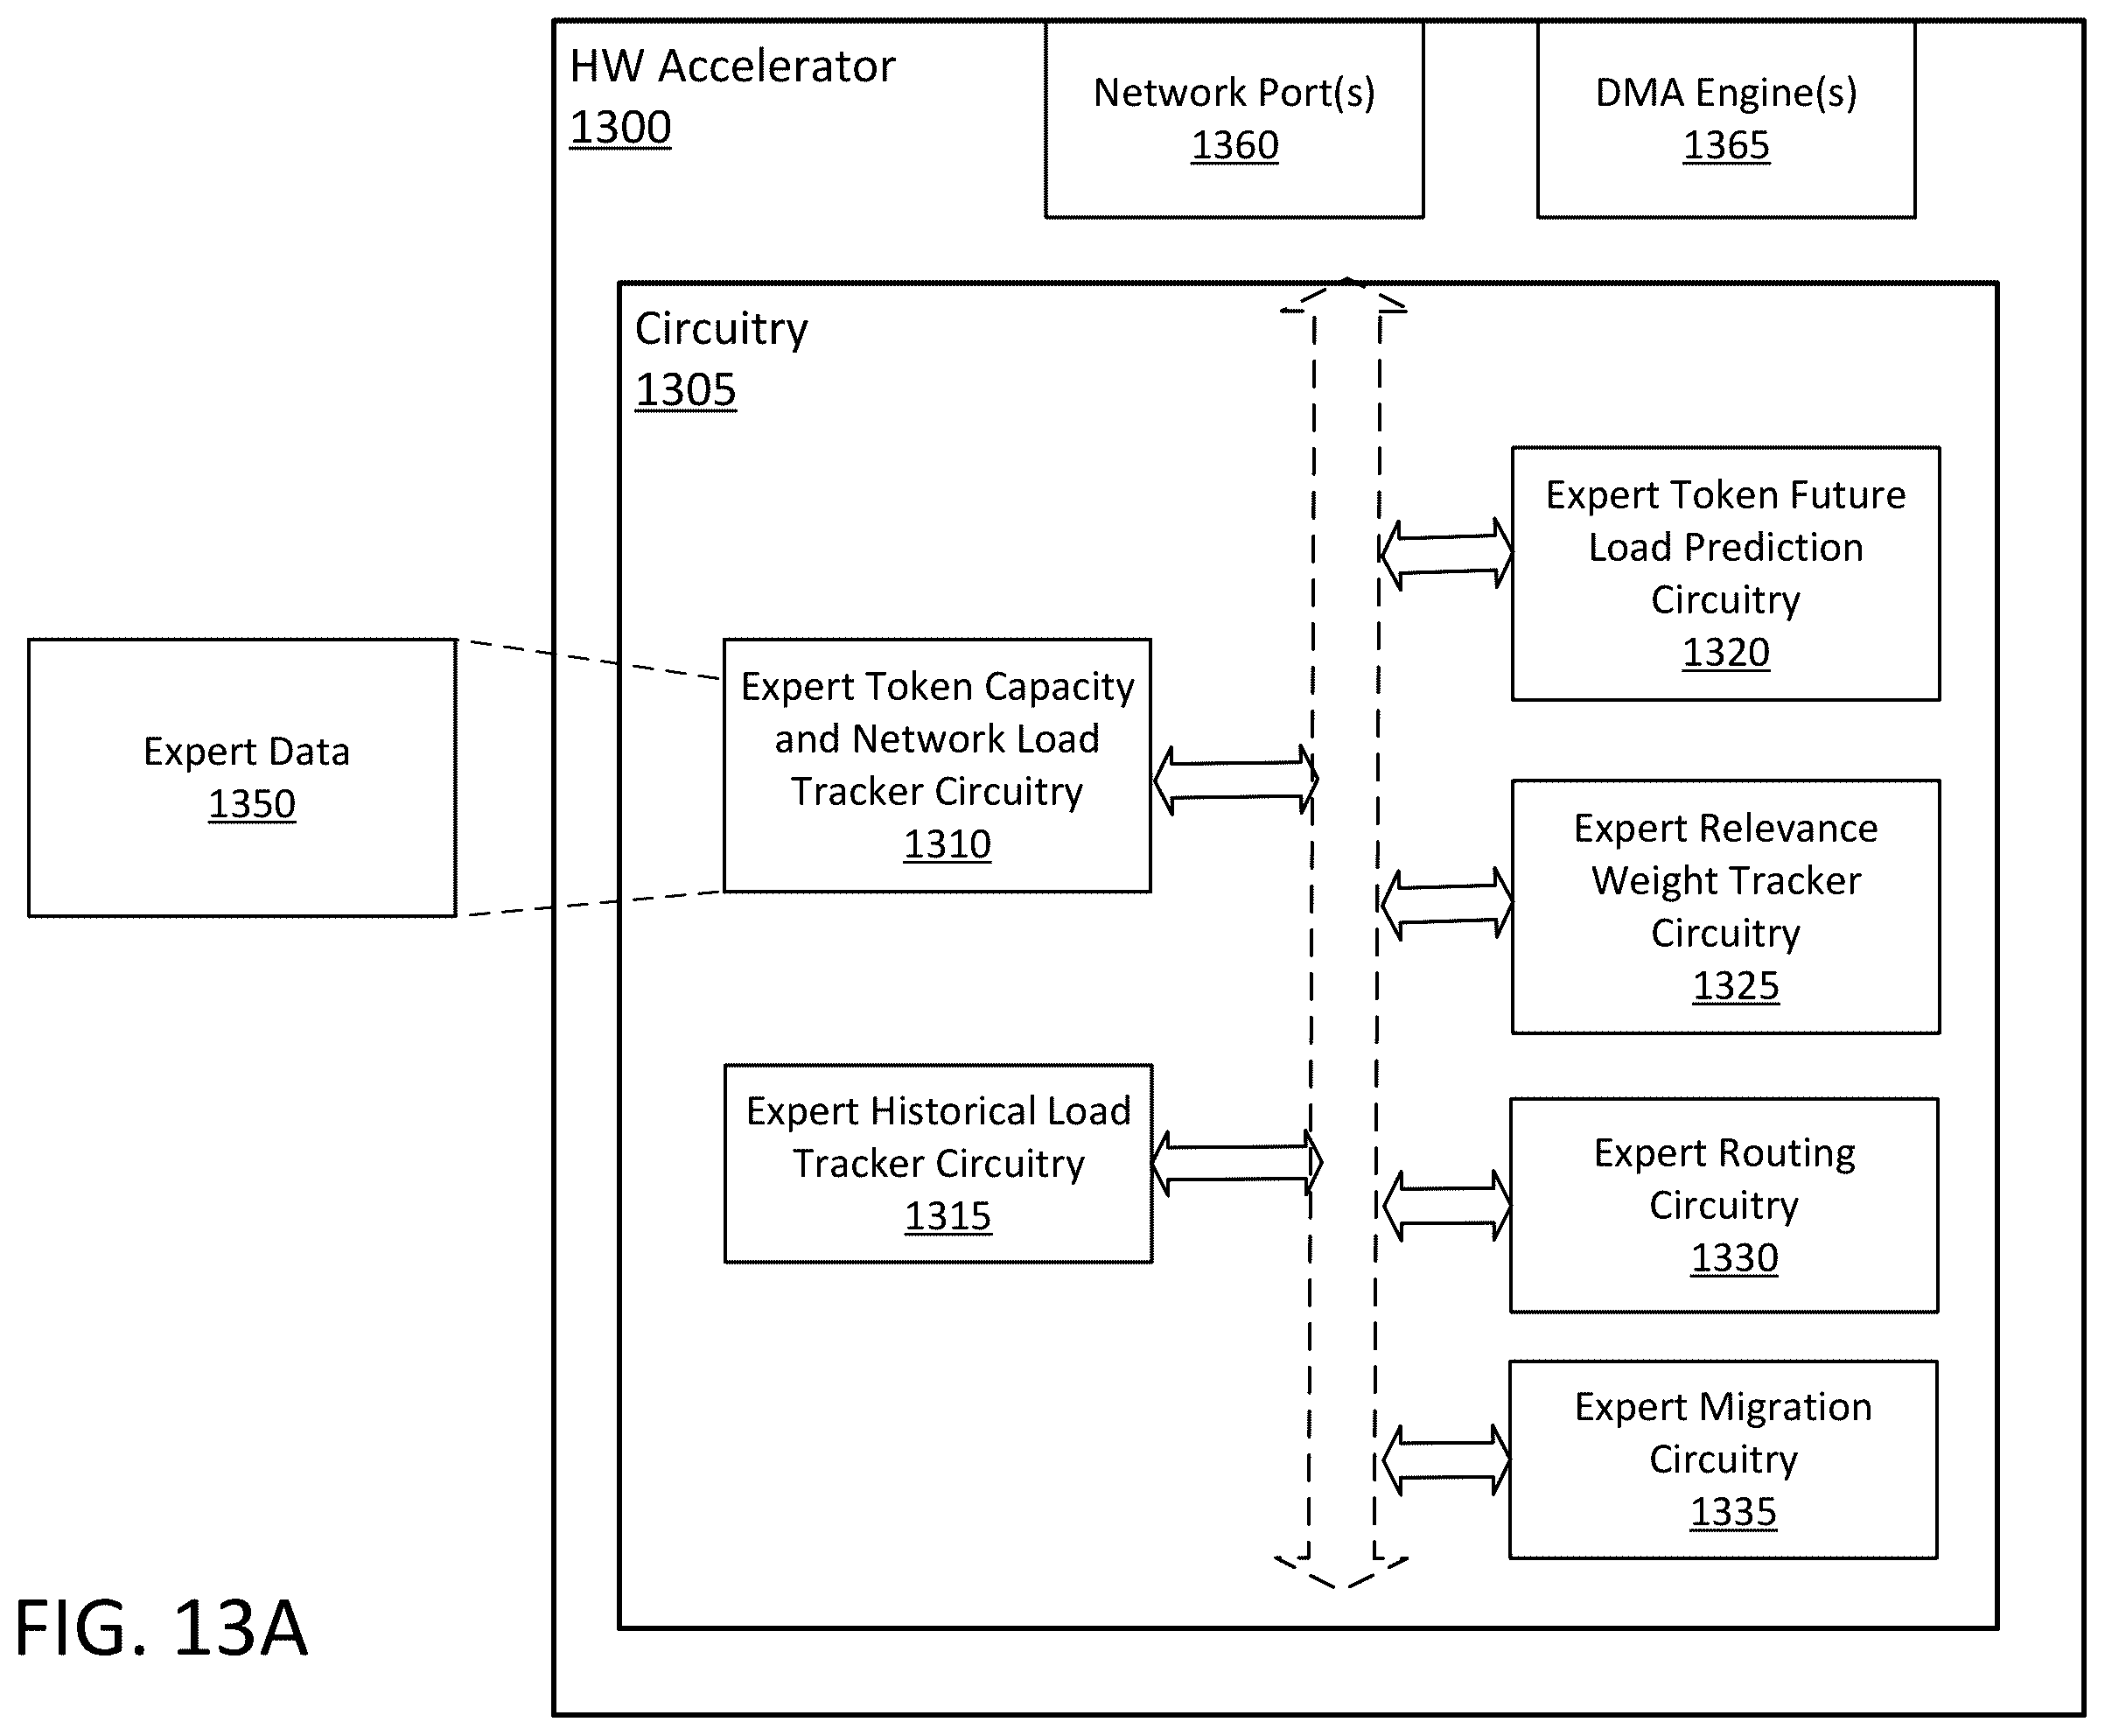
重点现有专利对比 / 1
Intel：MoE 资源部署与跨加速器专家迁移
该专利方案
US20250086424A1 涉及路由跟踪、预测与硬
件管理，相关权利要求包含跨加速器迁移或复制
专家。
与本提案的技术对照
本提案进一步描述逐请求、逐层的真实需求与驻
留差分，并把历史先行执行的结果校验与补载事
件连接。
本提案拟保护的具体组合
聚焦真实 gate、历史任务和驻留目录的差分控
制，以及缺失复制、到达唤醒和有效提交在同一
模块中的联动。
原文图 13A：MoE 管理硬件加速器
对照重点：硬件迁移已有公开基础，具体结构和时序组合需逐项核验
16
Notes:
https://patents.google.com/patent/US20250086424A1/en
对照位置：权利要求1、6、8、13。既有文献已公开硬件专家管理与迁移，不能以泛化迁移作为唯一区别。
附图来源：https://patents.google.com/patent/US20250086424A1/en
原文图 13A：MoE 管理硬件加速器。直接使用公开原图，仅进行方向和尺寸调整。

Slide 17
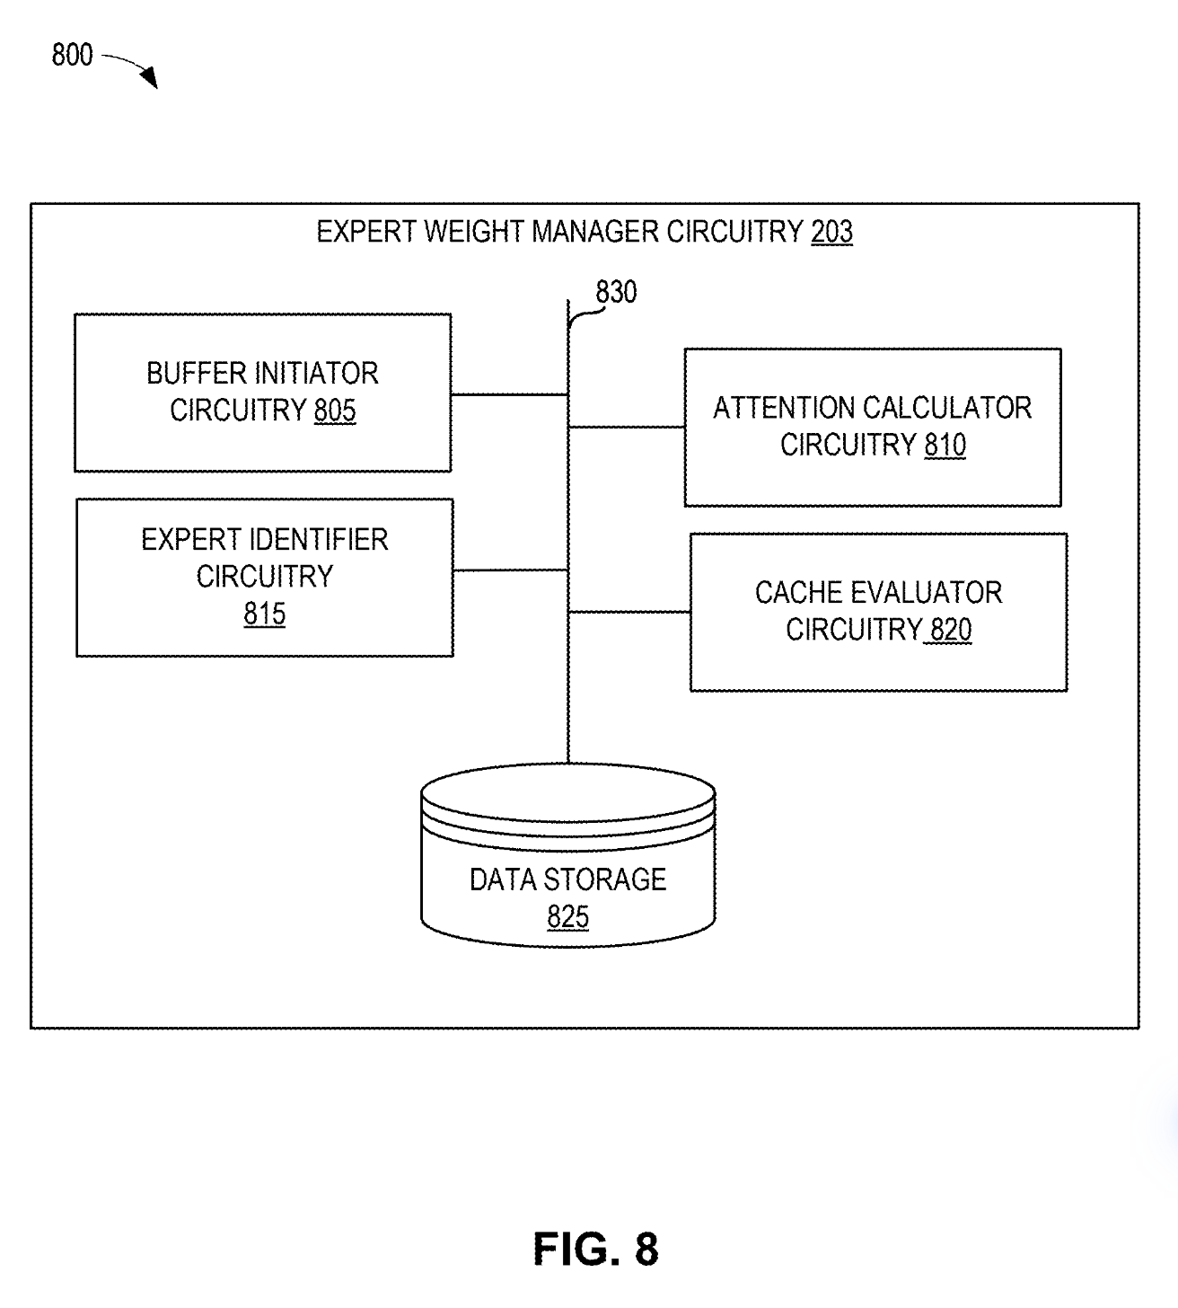
重点现有专利对比 / 2
Intel：完整与部分热专家缓冲及异步预取
该专利方案
US20250356164A1 涉及完整或部分 hot expert buffer，并描述异步预取和缺失加载。
与本提案的技术对照
本提案面向服务器请求组的持续驻留，使用旁路真实 gate 检查当前需求，按远端完整专家副本驱动关联任务。
本提案拟保护的具体组合
将请求需求位图、源副本地址、在途等待者和真实贡献状态关联起来，使补载完成直接触发计算与正确提交。
对照重点：从通用专家缓存细化到请求需求、驻留状态与计算事件的连接
17
Notes:
https://patents.google.com/patent/US20250356164A1/en
对照位置：权利要求1、3、4。专家缓存命中与加载本身已有公开。

Slide 18
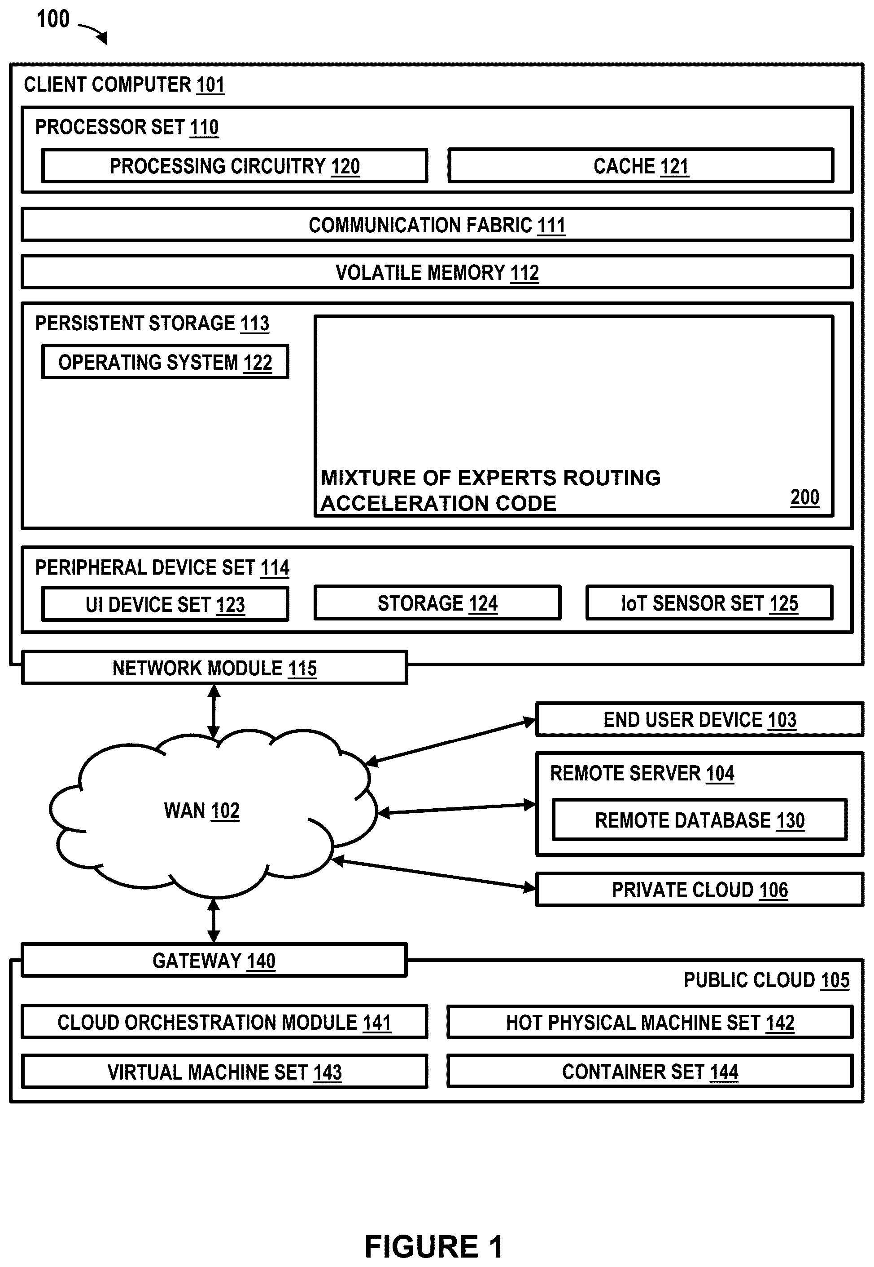
重点现有专利对比 / 3
IBM：MoE 路由计算加速
该专利方案
US20250190755A1 描述路由矩阵向量计算、
路由向量、Softmax 与最大元素选择，并涉及
模拟存内计算
和数字处理。
与本提案的技术对照
本提案的小型 gate 输出同时连接驻留检查、补
载描述符与结果有效性控制，服务于连续 Deco
de 的本地执
行。
本提案拟保护的具体组合
以“独立真实路由与历史执行协同、驻留差分、
自主复制、到达执行和有效提交”的连接关系组
织装置保护。
原文图 1：通用计算环境结构
申请焦点：节点内请求需求与专家驻留的动态匹配，以及实现该匹配的具体模块连接
18
Notes:
https://patents.google.com/patent/US20250190755A1/en
对照位置：权利要求1、6、7。独立路由加速已有相关公开，本提案应以完整具体组合核验。
附图来源：https://patents.google.com/patent/US20250190755A1/en
原文图 1：通用计算环境结构。直接使用公开原图，仅进行方向和尺寸调整。该图是通用计算环境，不是专用路由加速器电路图。

